Slide 1
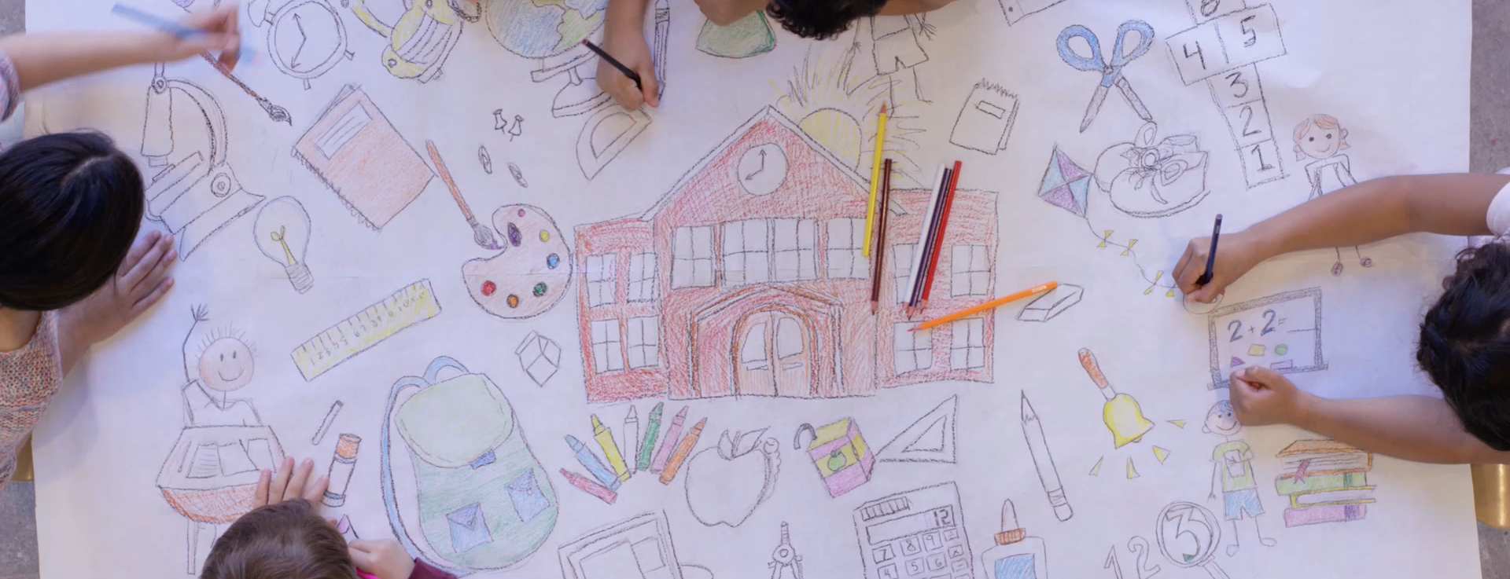
Školní klima, klima třídy

Slide 2
Jak je to (bylo to) na vaší škole?
Když se řekne klima, tak…

Slide 3
Proč klima ☺
13% učitelů chce opustit profesi Důvody odchodu kantorů se liší podle věku. Plat je zásadní hlavně u mladých (syri.cz)
Do školy se těší 1/10 dětí Do školy se opravdu těší sotva desetina českých dětí, ukázal velký průzkum — ČT24 — Česká televize (ceskatelevize.cz)
Čím to může být u učitelů? Čím to může být u žáků? Na co se zaměřit? (projektování)

Slide 5
Kvalita školy a (auto)evaluace
Lepší začátek než „aby se nestaly všechny ty ošklivé věci, které špatné klima přináší…“ ☺
Jedna z významných vlastností vzdělávací instituce
Spektrum možných vlastností školy (klima jako jeden z možných dílčích indikátorů – ve smyslu pocitů, postojů a hodnocení konkrétní školy)
Významná vlastnost konkrétní školy
  Vedlejší produkt vlastních edukačních aktivit
  Součást „pověsti školy“ v komunitě
  Součást hodnocení v podobě
    vnější (hodnocení)
    vnitřní evaluace (autoevaluace)
Integrální součást školní praxe (jakkoli tradičně obvykle není profesionály chápána jako její součást)
  Vedení školy, učitelé, speciální pedagogové, školní psychologové aj.
  Informace nutné pro řízení školy a její rozvoj (rozlišujeme informace určené dovnitř školního prostředí a informace určené zřizovateli či veřejnosti)

Slide 6
Myšlenkový experiment
Představte si restauraci, do které se těšíte
Co se o ní vůbec dá říct? (nebo napsat na sociální sítě)
Co se vám v ní líbí a nelíbí?
Co z toho je pro vás osobně důležité?
Co z toho je – podle vás – důležité pro ostatní, kteří tam chodí s vámi?
Pořád je to ta stejná a pro vás osobně příjemná restaurace?

Slide 7
Jak to tedy je? (opakování sociální psychologie)
Konkrétní člověk v sociálním prostředí
  (mikro – mezo – makro)
Jeho vnímání tohoto prostředí
  (Lewin, Bronfenbrenner atd.)
Jeho interpretace a komunikace sociální reality (...)
  (Moscovici atd.)
Otázka změny v čase (individuálním i skupinovém)
události, situace...
sdílené významy událostí
„My“
čas
čas
„Já“
výpověď o pocitech, událostech...

Slide 8
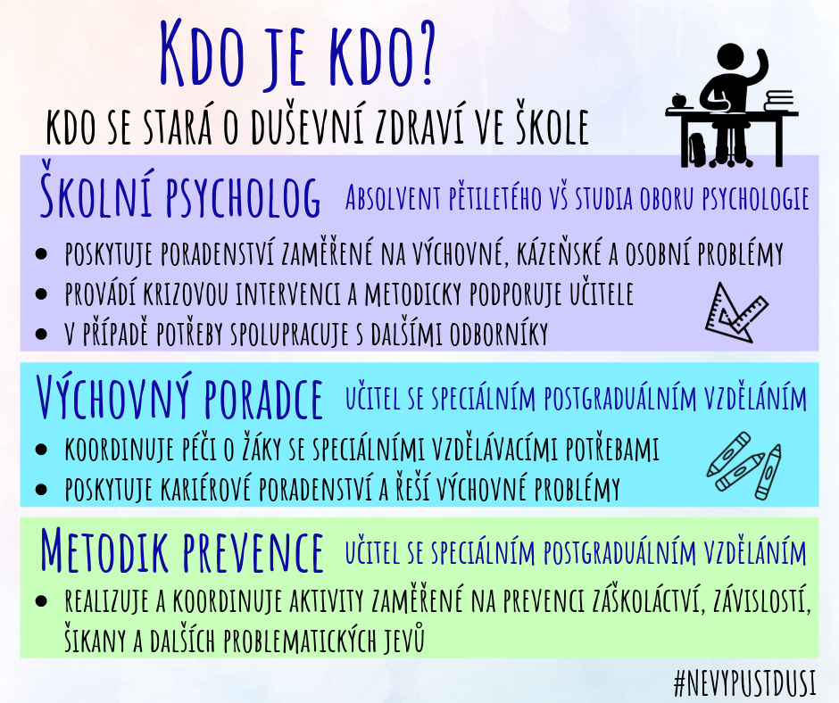

„Hra“ na školu podle specifických pravidel
Tradice, zkušenost aj.
„co ví o škole každý“ vs škola jako týmový sport, učitel jako součást podpůrné sítě

Slide 9
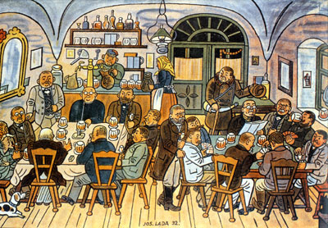
Specifika chápání profesní role učitele v ČR
  Profesní osamění („Já a třída“)
  Chápání role hlavně v rovině formální autority
    Agresivní projevy žáků, jejich problémy (studijní či psychické) mohou být chápány jako nezvládnutí profesní role učitelem i jeho sociálním okolím
    Kulturní resentimenty imlicitně definující očekávání veřejnosti („pan řídící“, „svobodná učitelka“, „dva měsíce prázdnin“)
    Herbartovská pedagogika (škoda rány…)
    To nastavuje modely učitelského chování (např. práce s chybou, otázka trestů a jejich škálování)
  Srv.
    Sociální konstruktivismus,
    Báze moci učitele
      https://munispace.muni.cz/index.php/munispace/catalog/book/800

Slide 10

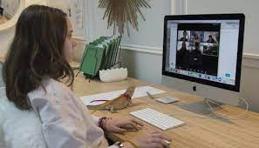
Proč se zajímat o sociální prostředí?
škola jako prostředí (mj.)
  vývojově psychologický pohled (vývojové potřeby)
  sociální učení (sociální kontakt)
  (...)
prožívání tohoto prostředí žákem (mj.)
  vliv na výkon
  vliv na další vzdělávací dráhu
  (...)

Slide 11
Bezpečné prostředí ve škole ČŠI
V dubnu 2021 Česká školní inspekce vydala sekundární analýzy výsledků a zjištění ze šetření PISA 2018 a TALIS 2018, v nichž jsou jako významné proměnné ovlivňující efektivitu vzdělávání i vzdělávací výsledky žáků identifikovány faktory související s celkovým nastavením školního prostředí.
https://www.csicr.cz/Csicr/media/Prilohy/2021_p%c5%99%c3%adlohy/Dokumenty/Vybrana-zjisteni-ze-sekundarnich-analyz_web.pdf

Slide 12
Praktické využití poznatků ve škole
úspěšná práce v prostředí konkrétní školy, předpokládá nejméně tři relativně samostatné činnosti:
  získat dostatečné teoretické znalosti o sociálně-psychologických jevech, které se ve školství vyskytují
    CO jsem vlastně viděl nebo zjistil? „Je to divné… nestačí“
  umět diagnostikovat konkrétní jev
    Často chápáno jako jediná součást evaluačního procesu (výsledky dáme do šanonu a ukážeme kontrole)
    Výsledky představují převládající hodnocení; je nutné se dívat i na rozptyl odpovědí(!)
  umět (na základě zjištěných skutečností) navrhnout a provést vhodnou intervenci, která by pomohla jak žákům, tak učitelům.
    CO BUDU S VÝSLEDKY DĚLAT?
Absentuje-li tato úvaha, je lepší se do věcí nepouštět vůbec

Slide 13
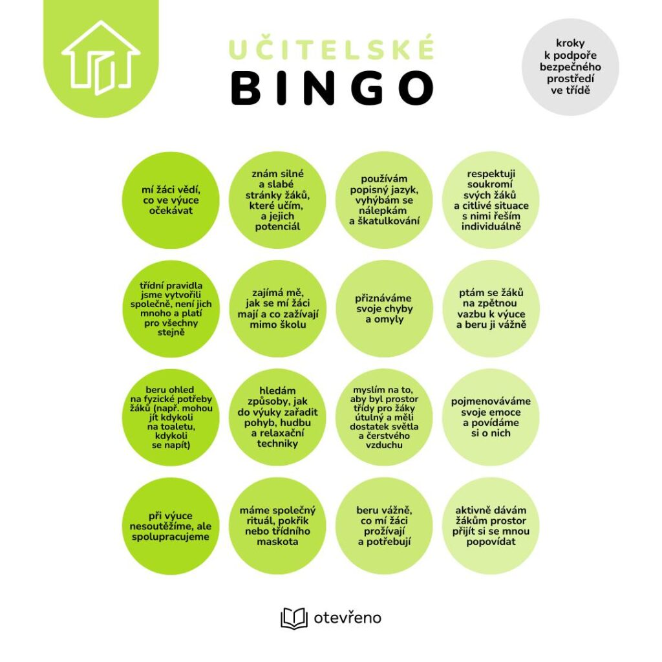

Slide 14
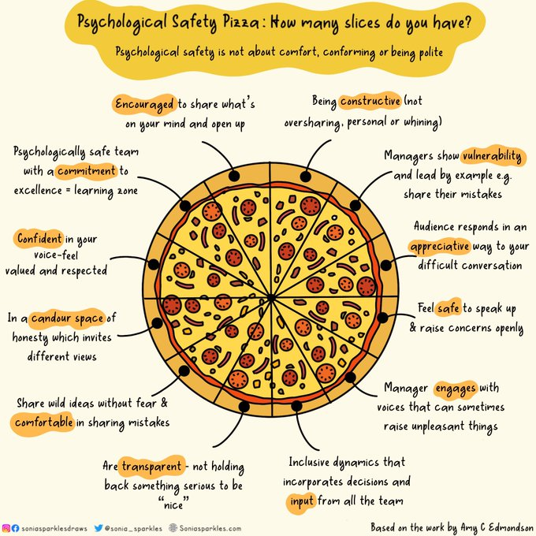

Slide 15
Jak se lidé ve škole cítí a jak o ní uvažují?

Slide 16
Klima školy vs. kultura školy
Klima školy
  Tradiční, vychází z kvantitativních postupů a metod
  Zaměřuje se na hodnocení prvků prostředí a interakcí, která jsou agregována do ukazatelů
  „Výzkum klimatu školy je prostě levobočkem výzkumu klimatu organizace a výzkumu efektivity vzdělávání.“ (Andersonová, 1982: 368).
    škola jako součást vzdělávacího systému je především formální organizací;
    vnímání ředitele a jeho stylu vedení jako jedné klíčových proměnných sociálního klimatu;
    akcent na výkon žáka či studenta, či výkon žáka a jeho ovlivnění efektivitou učitelovy práce
    pozitivní klima školy bylo nakonec potvrzeno jako jedna z charakteristik „efektivních škol“
Klima školní třídy
  Vlastní výzkumná tradice, konkrétní, specificky zaměřené nástroje a techniky (viz dále)
Kultura školy
  Odlišná výzkumná tradice (kvalitativní přístup)
  etnografický přístup, idiografický přístup
  např. Pražská skupina školní etnografie
    http://userweb.pedf.cuni.cz/~www_kpsp/etnografie/frame.htm
  ÚPV FF MU (Pol, Hloušková aj.)

Slide 17
Názory a postoje na život ve škole… jsou klima
Různé osoby mají různé (uniformita neexistuje)
Role ve třídě, v týmu; školní i sociální úspěšnost; rizikové faktory vedoucí vylučování
Problém je velikost rozptylu těchto hodnocení (větší rozptyl je problém)
Faktický problém srovnávání tříd a škol (různá sociální zkušenost vede k různým hodnocením, zkušenost je většinově omezena na konkrétní školu či třídu)
  Např. jak silná emoce je za souhlasem s tvrzením „ve škole se necítím dobře“

Slide 18
Sociální klima v souvislostech
Historicky je dáváno souvislosti mj. s:
  efektivitou a kvalitou výuky,
  školní úspěšností žáků,
  akademickými aspiracemi žáků,
  problémovým chováním…

Slide 19
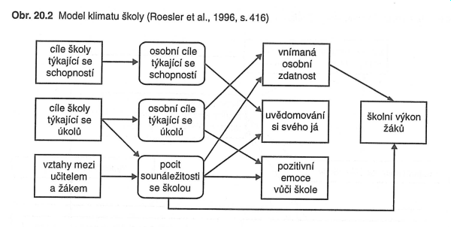
Klima školy v souvislostech
Dva póly kontinua škol: a) elitní výběrová a často soukromá (Harry Potter ☺ ) a
b) veřejná, masová a podfinancovaná
Konsekvence viz schéma

Slide 20
Klima školy nebo klima třídy?
Vztah mezi klimatem školní třídy a klimatem školy není jednoznačný;
  Z pohledu respondentů může být rozlišování matoucí (zážitek „ze školy“ chápou jako nediferencovaný celek);
  Z pohledu teorie a výzkumu ale dvě odlišné tradice
  Věcně i otázka konceptualizace související s organizací výuky
    (nejen) z historických důvodů se liší organizace výuky ve střední Evropě a v anglosaských zemích
      U nás – žáci se většinou účastní výuky v jedné skupině (školní třída); diferenciace podle výkonu probíhá uvnitř třídy a třída je proto velmi důležitým faktorem ovlivňujícím vnímání vzdělávací reality žáky i vnímání žáků učiteli (kontext třídy)
      V USA, GB aj. jsou žáci děleni do výuky podle výsledků (kurzy pro začátečníky a pokročilé) a mají větší možnost volby kurzů; kontext školy jako celku je pak mnohem důležitější (i jako label)

Slide 21
Co tedy je klima školy / třídy?
  Názory a hodnocení aktérů edukace na podmínky, průběh i výsledky
    Tedy česky – co si lidé myslí a jak se cítí v naší škole a výuce v ní
    Charakteristika kvalitní výuky i nutná podmínka pro ni
    Něco, co si obvykle (tj. do výskytu obtíží) neuvědomujeme
    Obvykle ani není explicitním tématem hovoru
      „A co škola, dobrý?“
    Dobrým krokem pro začátek i pro pokračování je – začít se o škole bavit – a pak v tom i pokračovat
      (Auto)evaluační nástroje pak mohou a) napomoci se začátkem diskusí na téma naše škola (tj. související s klimatem)
      Následně b) pomoci ověřit, zda pocity, názory a domněnky, které se v debatě vyskytly jsou většinově vnímány jako problém (ev. jako přednost)
      Např. modelový dotaz pro absolventy / rodiče „Doporučil bys naší školu kamarádovi? A proč?“

Slide 22
Prostředí, klima, atmosféra
rozlišuje sociálně-psychologické jevy ve škole podle rozsahu, měnlivosti, délky trvání, obecnosti. (Mareš, Lašek, 1990/91, Mareš, Křivohlavý, 1995):
prostředí je nejobecnější termín, netýká se jenom aspektů sociálně-psychologických.
termín atmosféra má poměrně úzký rozsah. Vyjadřuje proměnlivost a krátké trvání.
Termín sociální klima označuje jevy dlouhodobé. Jsou typické pro danou třídu a daného učitele (školu, zaměstnance, žáky) po několik měsíců či let.

Slide 23
Př. 1 - Rozlišuje čtyři hierarchické úrovně dle Tagiuri (1968) a Anderson (1982)
1. ekologie
charakteristika budovy, v níž se výuka odehrává
2. prostředí (milieu)
charakteristiky učitelů (délka praxe, platové zařazení, ap.)
žáků (věk, pohlaví, sociální status, ap.)
3. sociální systém (skupinové charakteristiky)
vztahy mezi klíčovými účastníky
sociální komunikace
podíl na rozhodování
příležitost k účasti na sociálním dění ve skupině
4. kultura
hodnoty a hodnotové systémy, jež účastníci považují za významné
učitelova zaangažovanost na rozvoji žáků
důraz na kooperaci
důraz na činnosti související se školou
očekávání účastníků
jasnost a konzistentnost cílů

Slide 24
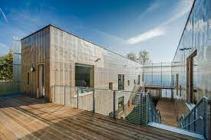
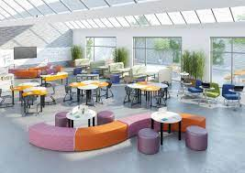
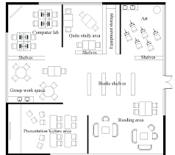
Školní prostředí a jeho vliv vzájemné interakce (a tím i klima)
Mateřská škola Nová Ruda ve Vratislavicích nad Nisou
  https://www.mall.tv/gebrian-prekvapive-stavby/na-prvni-pohled-exkluzivni-stavba-slouzi-k-necekanemu-ucelu
The difference between an open-plan classroom and a flexible learning space (Dr Leon Benade)
  https://theeducationhub.org.nz/the-difference-between-an-open-plan-classroom-and-a-flexible-learning-space-by-dr-leon-benade/

Slide 25
Sociální klima
Klima školní třídy
  Konkrétnější (i z pohledu dotazovaných), v praxi častěji používané, řada metod…
Klima školy
  Obecnější, nutnost reflexe ze strany aktérů, v současnosti spíše výzkumně, i když je prodávána celá řada „jakometod“
  S dr. Ježkem se domníváme, že lepší než „jednorázové šetření“ je přístup blížící se „action research“ – průběžné sledování dílčích jevů, jejich cílené ovlivnění a přenesení zájmu na další „problémovou“ oblast
  Koncept školy jako učící se organizace (Senge; Krus, Louis a Bryk)
  …

Slide 27


Slide 28
Diagnostika… nebo?
Třídní klima ve školách - ZG Akademie (zdravagenerace.cz)

Slide 29
Jak uvažovat nad třídou?
Typ třídy.
Fáze skupiny.
Hierarchie školní třídy.
Věk dětí a jeho specifika.
Další specifika třídy.
Kdy mám čas.
Kam se chci dostat.

Slide 30
Jak ke klimatu ve škole přistupujeme?
Možné dva základní přístupy (řešení „na klíč“ vs. vlastní aktivita školy):
  Máme hotový dotazník a neváháme ho použít
    Potřebujeme „něco udělat s klimatem školy“
    Typická charakteristika komerčních řešení
      Někdo mimo školu je expertem na naši školu a ví, co je pro ni nejlepší
      Čím častější použití jednotného dotazníku i systému vyhodnocení, tím nižší náklady
    Dostáváme odpověď i na otázky které nás nezajímají, nebo nejsou z hlediska aktuální situace školy podstatné
  Postupně rozvíjíme uvažovaní a debatu o prostředí naší školy
    Iniciujeme debatu o prostředí školy
    Definujeme účastníky, čas i místo pro takovou debatu
    Snažíme se identifikovat potencionálně problematické či rizikové oblasti, nebo naopak oblasti příkladné
    Nepotřebujeme vyřešit vše naráz (tj. vykázat aktivitu), máme zájem o kvalitní a platné výsledky
  Základní společný problém:
    Jak vymezit případná témata pro (širší) průzkum ve škole?

Slide 31
Klima školy v diagnostické praxi i teorii
Facilitační techniky – v principu je nemožné je považovat za diagnostický nástroj (jakkoli mohou mít formálně podobu např. dotazníku); slouží pro rozvíjení dialogu o možných problémech a jeho strukturaci
Výzkumné nástroje - diplomové práce, disertace, mezinárodní srovnání (PISA atd.)
  kvalitativní i kvantitativní přístupy (dotazníky, rozhovory, focus groups)
  vycházející z různých paradigmat i teorií (klima školy, kultura školy)
        Praktiky není nahíženo jako problém; zásadní otázka – co je „dobrá škola“ a jaká jsou kriteria pro identifikaci pozitivních a negativních vlastností školy
    věcně ad hoc adaptace zahraničních metod či jejich deriváty
        často problém s uchopením specifického kontextu české školy či kulturních specifik
            „Cítíte se ve škole bezpečně?“
  relativně často i metody vlastní konstrukce s problematickými vlastnostmi (validita, reliabilita)
Komerční nástroje
  Mapa školy – SCIO, Kalibro… (též s kořeny v zahraničních nástrojích)
Odborně nepřijatelné aktivity s problematickým teoretickým pozadím
  Barvy školy – DAP - http://www.upacr.cz/index.php?lng=cs
Lidová tvořivost – postupy vyvinuté školami - často kombinace předchozích variant („Líbily se nám otázky…“)

Slide 32
Různé účely zjišťování klimatu školy
Explorace
Evaluace a autoevaluace
Výzkum
  Vychází z výzkumné otázky (širší zaměření)
  Nástroje zohledňují i metodologické aspekty šetření
  Nižší znalost kontextu školy
  Případná náročnost na administraci a vyhodnocení není problém
  Snaha o postihnutí všech potenciálně významných aspektů života školy
    Snaha o univerzální dotazníkové řešení
    Širší baterie položek (otázek)
    Náročnější pro respondenty (méně konkrétních položek)
Praxe
  Vychází z konkrétních potřeb
  Menší znalost metodologie (často nápodoba vzorů)
  Velká znalost kontextu školy
  Požadavek na jednoduchost administrace i vyhodnocení
  Snaha o postihnutí konkrétních aspektů života školy
  Různé účely použití – např.
    Screening
    Řešení konkrétních problémů
V praxi bohužel často zaměňovány

Slide 33
Odborně problematické diagnostické nástroje
Sporná teoretická východiska (představa o ideálních vlastnostech školy je nedostupná, problematická, zastaralá či k „doptání u experta“). Nárůst v souvislosti s projekty EU a MŠMT (ekonomický zájem).
  Zastaralý překlad zastaralé zahraniční metody (Mám zkopírovaný dotazník i klíč! Heč!) – otázka do pranice – co má společného ideální australská škola 70. let se současnou českou?
  Sporné psychometrické parametry (Socioklima, B3 a B4) – pužijeme tu statistiku, která dá „hezčí výsledky“; skór uprav podle zkušeností se třídou
  Barvy školy, života – znáte z televize https://www.ceskatelevize.cz/ivysilani/1142743803-reporteri-ct/213452801240010/obsah/248183-projekt-barvy-zivota/
  A uvítám i Vaše tipy, přibývají rychle :D
Metodologické okénko
Někdo chce slyšet hezké zprávy
https://wikisofia.cz/wiki/Forerův_efekt
Někdo věří ve vlastní neomylnost
https://wikisofia.cz/wiki/Dunning-Krugerův_efekt
My dopručujeme vzdělání Urbánek, T., Denglerová, D., & Širůček, J. (2011). Psychometrika: Měření v psychologii. Praha: Portál.

Slide 34
Klima bez dotazníků

Slide 35
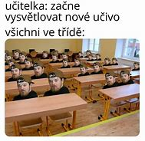
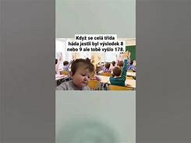
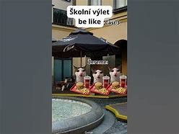
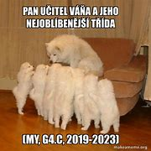
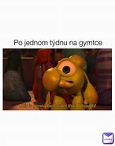
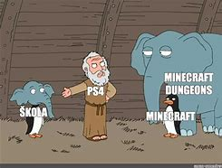
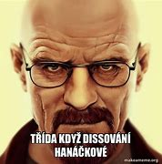
Šlo by to i bez výše uvedeného? Hm. Meme?
Meme Generator: Make Memes Online for Free
GEN Z SLOVNÍK | WeDigital (může se hodit)

Slide 36
Při diagnostice nutno zvážit kontext a možnosti
Např. práce s jedním žákem ve ŠPP má jiný kontext, než preventivní práce s celou třídou (volba jiných metod atd.)
V řadě případů poskytnou semiformální postupy (pozorování, skupinové hry či aktivity atd.) dostatečnou informaci pro práci se třídou a ve třídě
Ve speciálních případech (i.e. šikana) je diagnostický postup dán závazně metodikou viz https://www.msmt.cz/file/38988/

Slide 37
O školním prostředí ale víme spoustu věcí i „bez dotazníků“
  Vlastní pocit
  Informace od učitelů
  Informace o žácích a od žáků
  Informace od rodičů, absolventů… (neformální)
  Hospitace a praxe studentů
  Noví zaměstnanci… (nezaujaté oči vidí přesněji, netrpí „provozní slepotou“)
  Hodnocení inspekcí
  Srovnávací výkonové testy
  … (pohled „zvenku“ aneb Jak se nám to stalo?)

Slide 38

Jak je to s dotazníky?

Slide 39
Sociometrie
Autor metody - J. L. Moreno;
V praxi součástí metodického doporučení pro řešení šikany (což není ideální nápad s ohledem na jednoduchost této metody)
zjištění struktury vzájemných vztahů v malé _terapeutické_ skupině (intenzita, polarita)
  cesta ke zjištění sympatií, antipatií
  člen skupiny hodnotí pozici jiného člena ve skupině (nebo i svoji pozici)
formulace sociometrické otázky
  („S kým bych chtěl jet na výlet?“ „Vedle koho bych chtěl sedět?“)
Odpovědí je jméno člena(ů) skupiny
Více mj. na http://en.wikipedia.org/wiki/Sociometry

Slide 40
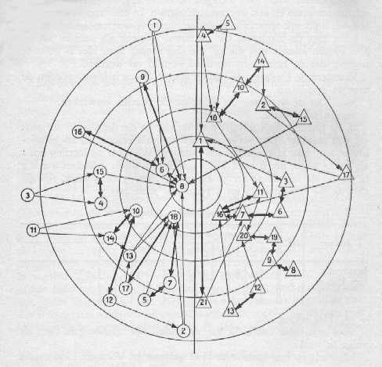
Zásady sociometrie
Moreno formuloval tyto zásady sociometrie
  a) musí být vymezeny hranice skupiny,
  b) osoby ve skupině se musí dobře znát,
  c) jasně formulovaná otázka,
  d) důvěryhodnost osoby zajišťující sociometrii,
  e) pravidla týkající se počtu - otázek, možností voleb, negativní volby

Slide 41
Sociometrický ratingový dotazník (SO-RA-D)
Každý žák ve třídě hodnotí vliv všech ostatních žáků na škále 1-5
Poté každý žák ve třídě hodnotí oblibu všech ostatních žáků na škále 1-5
Nakonec každý žák doplňuje číselné hodnocení slovním odůvodněním svých sympatií/antipatií k ostatním žákům
Výchozími údaji pro zpracování jsou tedy:
jednotlivá hodnocení vlivu
jednotlivá hodnocení sympatií
volné slovní charakteristiky jednotlivých žáků

Slide 42
(…)
A nějaké příklady lepší praxe by byly?

Slide 43
Klima jeho diagnostika ve výzkumu i školní praxi
Vzniklo v návaznosti na národní projekt MŠMT "Cesta ke kvalitě" (CZ.1.07/4.1.00/06.0014; plný název projektu „AUTOEVALUACE - Vytváření systému a podpora škol v oblasti vlastního hodnocení“)

Slide 44
Příklad konkrétního řešení problematiky
Vzniklo v rámci národního projekt MŠMT "Cesta ke kvalitě" (CZ.1.07/4.1.00/06.0014 - plný název projektu „AUTOEVALUACE - Vytváření systému a podpora škol v oblasti vlastního hodnocení“)
V roce 2013 projekt byl oceněn Českou asociací pedagogického výzkumu za přínos pro výzkum i školní praxi
Cílem projektu bylo vytvořit 30 nástrojů, které by mohly pomoci školní praxi v procesu vlastního sebehodnocení
  Nástrojem je míněna široká škála technik od hospitačních archů, přes návody k vedení skupinových aktivit učitelů až po „klasické dotazníky“

Slide 45
Praktický rámec – nabídka řešení
Zadání projektu „Cesta ke kvalitě“
  Několik omezení
    čas, rozsah pilotní studie, obsah dalších nástrojů …
  Tvorba on-line administrované metody s automatickým vyhodnocením a generovanou zprávou
    „Co nejjednodušší z hlediska uživatele – kooordinátora autoevaluace ve škole.“
  Možnost opakovaného zadávání s ohledem na různé oblasti zájmu školy
Konkrétní potřeby škol (ve smyslu vedení škol)
  Informace o prostředí školy
  Podklady pro rozhodování
  Výběr obsahu i nástroje v rukou školy (nenabízíme odpovědi na otázky, které si škola neklade)
  …a v neposlední řadě příležitost k zamyšlení pro účastníky

Slide 46
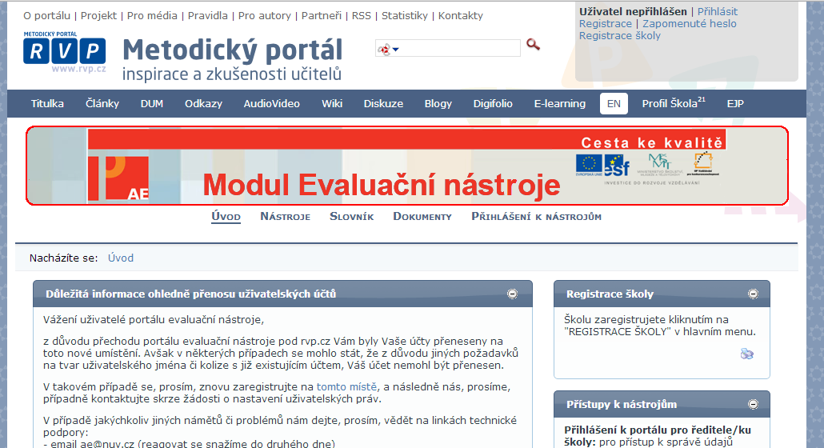

Slide 47
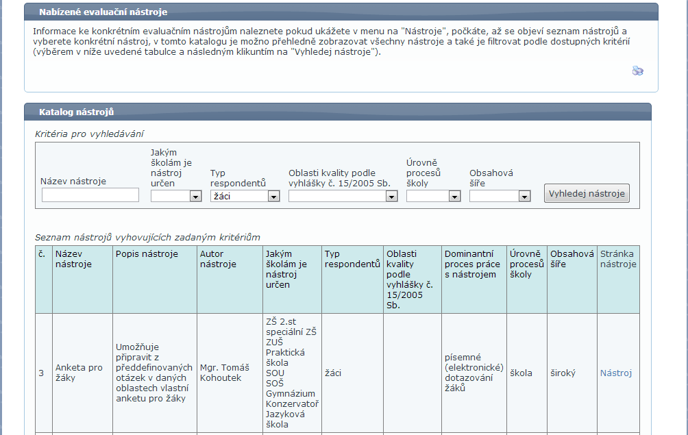

Slide 48
Teoretický rámec pro přípravu nástrojů
Evidence based a practice based přístup
  (Jiří Mareš, 2009)
Psychologie dotazování
  (Tourangeau, Rips, Rasinski, 2000)
Klasická teorie testů
  (Urbánek, Denglerová, Širůček, 2011)
Klima školy, třídy, sboru; kultura školy
  (Jiří Mareš, Ježek, Jan Mareš, Urbánek, Hloušková, Pol…)
Zvládání školní zátěže
  (Jiří Mareš, Kohoutek…)
(…)

Slide 49
Příprava nástrojů I
Několik setkání s panelem ředitelů (osloveni na základě prezentace v dalších aktivitách projektu)
  Jaké jsou zkušenosti s anketami v konkrétních školách?
  Jaké informace považujete za užitečné prostřednictvím anket získat?
  Diskuse nad anketami používanými ve školách zapojených prostřednictvím zástupců do panelu.
  Návrh tří základních variant anket (učitelé, žáci, rodiče), jejich zkrácení, zkušenosti s pilotáže.
  Doporučení pro přípravu a administraci.
  Zpětná vazba na obsah manuálu.
Pilotní ověření online nástroje
  Školy, které se zapojily z vlastního rozhodnutí
  Školy oslovené v rámci projektu (doplnění vzorku)

Slide 50
Příprava nástrojů II
Analýza dat získaných dat, finalizace manuálu.
(Příprava souhrnného online vyhodnocení v pro školy, které zadají ankety všem skupinám)
Vytvořeny různé varianty nástrojů
  Podle typu škol od škol mateřských přes základní včetně speciálních až po školy střední (gymnázia, střední odborné školy, střední odborná učiliště a integrované školy), i pro školy specifického zaměření (základní umělecké školy, konzervatoře).

Slide 51
Klima učitelského sboru
KUS (pro učitele)
Pět oblastí, čtyřbodová škála, standardizace ČR i SR:
(Podpora vedením, pevnost vedení, angažovanost, frustrace, přátelské vztahy ve sboru)
více
  https://journals.muni.cz/pedor/article/view/2433

Slide 52

Příklad nástroje upravitelného podle požadavků konkrétní školy

Slide 53
Ankety pro…
Autory jsou Mgr. T. Kohoutek a Mgr. et Mgr. Jan Mareš
Dotazník je použitelný pro žáky 2. stupně základních škol a všechny typy středních škol.
Tři varianty (pro učitele, žáky i rodiče) s možností výběru 30 z cca 150 položek v každé variantě k zjištění názorů na různé oblasti školního života
Varianty nabízejí v rámci okruhů modifikované formulace otázek

Slide 54
Ankety pro učitele – oblasti k výběru
1. Postoje, preference
2. Reflexe vlastních výsledků, sebehodnocení
  2.1 výsledky žáků
  2.2 úspěchy (ve vztahu k preferencím)
3. Metody a formy výuky
  4. Výsledky, hodnocení
  4.1 hodnocení žáků
  4.2 náročnost požadavků školy
  4.3 překážky
5. Sebehodnocení činnosti pedagoga
  5.1 zdroje zpětné vazby
  5.2 postupy sebehodnocení
6. Další vzdělávání pedagogických pracovníků
  6.1 ochota k dalšímu vzdělávání
  6.2 formy dalšího vzdělávání
7. Spolupráce8
  7.1 spolupráce v pedagogickém sboru, spolupráce s žáky a rodiči
  7.2 spolupráce s nepedagogickými pracovníky
8. Podpora ze strany školy, vedení školy
9. Vztahy
10. Zázemí a vybavení školy
  10.1 zázemí
  10.2 vybavení pro výuku
  10.3 výpočetní technika
11. Spokojenost s pracovními podmínkami
12. Shrnující otázky, celkové zhodnocení
Volitelný modul pro nepedagogické pracovníky:
1. Spolupráce s vedením školy, s vyučujícími, s žáky a rodiči
2. Spolupráce s dalšími nepedagogickými pracovníky
3. Spokojenost s pracovními podmínkami, vedením školy, zázemím a vztahy na škole
4. Shrnující otázky, celkové zhodnocení

Slide 55
Anketa pro žáky – Oblasti k výběru
1. Motivace
2. Výuka a vzdělávání
  2.1 průběh výuky
  2.2 rozdíly ve výuce
  2.3 hodnocení
  2.4 náročnost
  2.5 domácí příprava
  2.6 výsledky, překážky
3. Atmosféra na škole, vztahy
4. Pravidla, problémy
5. Zázemí školy
6. Další aktivity
7. Aktivita, zapojení žáků
8. Celkové zhodnocení

Slide 56
Anketa pro rodiče – Oblasti k výběru
1. Informace
  1.1 dostatečnost informací
  1.2 přínos jednotlivých zdrojů informací
2. Zázemí školy
3. Výuka
  3.1 spokojenost s úrovní výuky
  3.2 spokojenost s oblastmi výuky
  3.3 náročnost požadavků školy
  3.4 rozdíly v kvalitě výuky
  3.5 domácí příprava
4. Působení školy
  4.1 spokojenost s úrovní výchovného působení (pravidla, institucionální podpora, přístup)
  4.2 rozvoj hodnot a morálních vlastností
5. Další aktivity (doplňkové aktivity, mimoškolní činnost)
6. Vztahy (klima školy)
7. Spolupráce rodičů (participace rodičů na životě školy, komunikace s dítětem o škole...)
8. Spolupráce školy s partnery
9. Komunikace mezi rodiči a školou
10. Vedení školy
11. Shrnující otázky, celkové zhodnocení

Slide 57

Příklad „nedotazníkové“ metody pro žáky prvního stupně ZŠ
Notes:
;

Slide 58
Společenství prvního stupně. Dotazník pro žáky formou počítačové hry
Autorka: Mgr. D. Denglerová, Ph.D.
Tento nástroj pomůže zodpovědět otázky týkající se toho, jak žák na prvním stupni ZŠ (ve věku cca 6-11 let) vnímá své školní prostředí. Které aspekty školní docházky hodnotí kladně, které negativně? Jaké aspekty formálního i neformálního vzdělávání způsobují, že se dítě do školy těší?
Předkládaný nástroj vychází z principu testů sémantického výběru. Test sémantického výběru sestavil a ve své klinické praxi používal V. Doležal již v 60. letech 20. století. Test sémantického výběru reprezentuje v metodologii tzv. psychosémantické metody, které vycházejí z přesvědčení, že je možné odhalit význam, který daný podnět (slovo) pro konkrétního jedince či skupinu nese. Různými přístupy a pojetími psychosémantiky se zabývá T. Urbánek (2003).

Slide 59
Popis nástroje
Nástroj zjišťuje postoje dítěte k 18 klíčovým pojmům:
  moje paní učitelka; známky; přestávka; naše třída (místnost); moji spolužáci; kluci; holky; družina; žáci z vyšších tříd (starší žáci); běhání (lítání) ve škole; oběd ve školní jídelně; paní vychovatelka z družiny; školní záchodky (WC); poznámka; tělocvik; počítače; šatna; kroužky ve škole
Klíčové pojmy se postupně po jednom zobrazují v horní třetině obrazovky (pojem, obrázek, audio pro nečtenáře a špatné čtenáře)
Ke klíčovým pojmům jsou přiřazovány atributy
Na konci je dítě požádáno, aby seřadilo všechny atributy podle toho, jak se mu líbí či nelíbí.
Sledují se postoje k pojmům prostřednictví vztahu k referenčním pojmům:
  Nejoblíbenější pohádková postava, kterou máš rád(a)
  Zlá pohádková postava, kterou vůbec nemáš rád(a)
Evaluační zpráva je ihned automaticky generována v Excelu

Slide 60
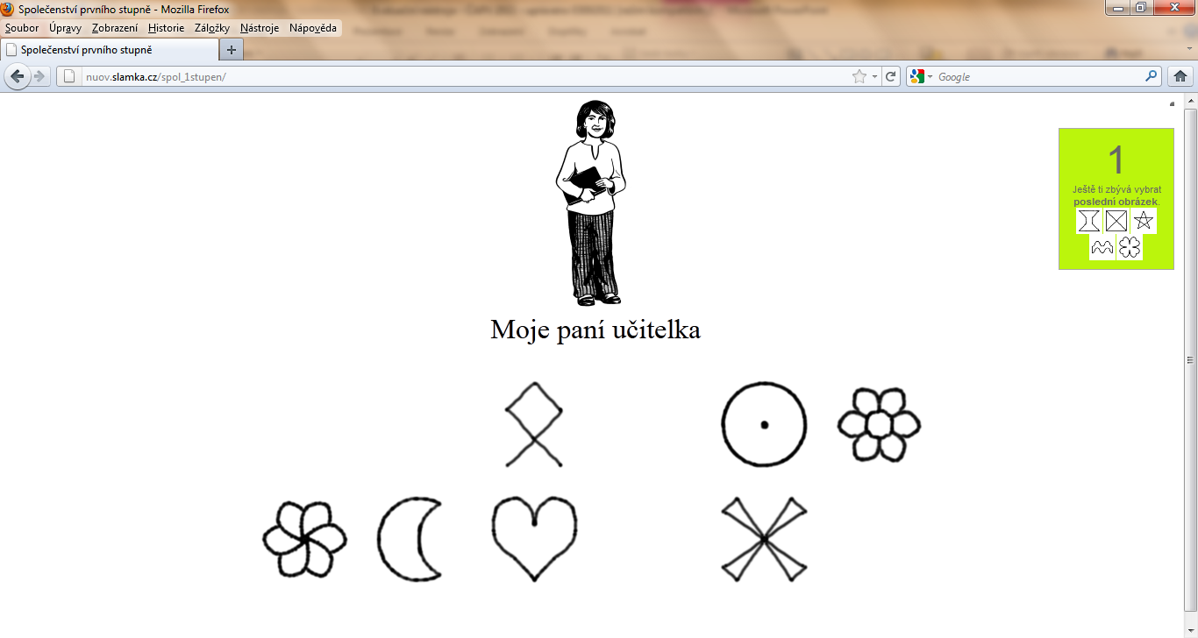
Jak to vypadá?

Slide 61
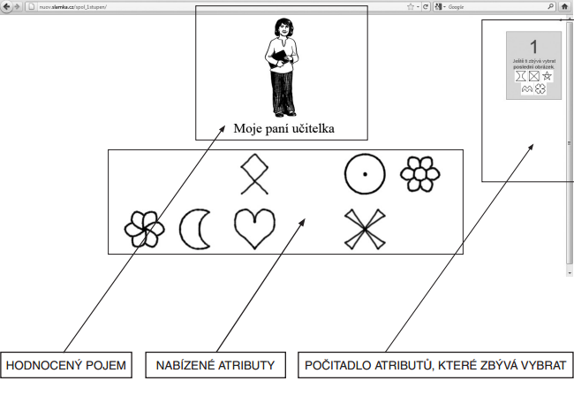

Slide 62
Jak vypadají výsledky?

Slide 63
Možnost srovnat výsledky s orientačními normami.
Jeden z velmi populárních nástrojů.
Vhodný i pro malotřídní školy.

Slide 64

Příklad screeningového nástroje pro žáky

Slide 65
Předcházení problémům v chování žáků
Autorkou je doc. PhDr. Věra Vojtová, Ph.D.
Dotazník je použitelný pro žáky 2. stupně základních škol a všechny typy středních škol.
35 položkový dotazník pro žáky k vyhodnocení silných a slabých stránek školního života ve faktorech
  Škola je místo, kam/kde zažívám
    Úspěch a příležitost
    Negativní prožívání
    Vztah učitel – žák
    Školní status
    Formování (podpora)
    Interakce s vrstevníky
Škála: rozhodně ano–spíše ano-spíše ne-rozhodně ne

Slide 66
Ukázka položek dotazníku
Škola je místo, kde…
Úspěch a příležitost vymezují indikátory:
rád se učím,
vím, že mohu dosáhnout dobrých výsledků,
jsem často zvědavý,
hodně se toho naučím,
učitelé se zajímají o mé názory.
Negativní prožívání vymezují indikátory:
cítím se osaměle;
učitelé mě nemají rádi;
učitelé některé žáky upřednostňují.
Interakci s vrstevníky vymezují indikátory:
těším se na přestávku,
kde mě spolužáci přibírají k různým hrám,
kde je o přestávkách dobrá zábava,
se spolužáky si rádi povídáme,
s kamarády děláme mnoho zajímavého.

Slide 67

Příklady dalších metod

Slide 68
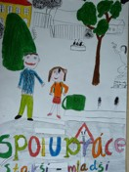
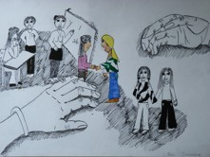
Příklady metod – tematické kresby
Např. „Jak si ve škole pomáháme“ – v rámci projektu CPIV

Slide 69
Kresby, fotky a další spíše projektivní nástroje
Nutný rozhovor nad produktem (jak to autor či autorka mysleli)
Další příklady metod
  Tematické slohové práce „Můj den v naší škole“
  Fotografická soutěž (místo, kde se ve škole cítím nejlépe a nejhůře)
  Nedokončené věty („Naše paní učitelka je…“)
  Reflexe běžných aktivit (jak jsme připravovali… webovou prezentaci, online výuku, kolegiální supervizi, projekt, IVP pro žáka XY…)

Slide 70
Klasické Dotazníky (třída) – příklad (CES) standardizován v IPPP pro českou populaci; normy z konce 90. let
Škály: učitelova pomoc, orientace žáků, vztahy mezi žáky, zájem o výuku, klid a pořádek, jasnost pravidel

Slide 71
„Zbyňku, nezlob se“ aneb
Možnosti mapování kultury a klimatu na VŠ ústavu pomocí tvorby deskové hry

Slide 72
Cíle projektu
Přiblížit praktické problémy týkající se explorace klimatu a kultury ve výuce VŠ kurzu na FSS MU (Pedagogická a školní psychologie – příklad jaro 2009; nyní rutinní seminární projekt v Bc. i Mgr. studiu; na PdF MU v předmětu Aplikovaná sociální psychologie); testováno třídními učiteli i ŠP na řadě škol („zábavná blbina se zajímavými výstupy..“)
Vyzkoušet příklad formativně diagnostického postupu "in vivo" (psychologie bez dotazníků)
Ukázat možnosti explicitního sdílení hodnocení různých aspektů vzdělávací reality (proces i výsledek sdílení)
Podpořit diskusi o výuce jako takové v návaznosti na další evaluační aktivity prováděné na FSS i MU jako celku (př. studentské předmětové ankety)

Slide 73
Geneze nápadu
Vnímání a hodnocení výuky studenty jako sociálně konstruovaná realita
  sdílené významy, hodnocení, emoce, specifické komunikační projevy…
Kultura i klima jako narativní struktura, žánr
  proces edukace jako individuální hrdinský epos
  (počítačová či desková) hra na hrdiny jako studujícím známý formát
  per aspera ad astra - jednotlivé úkoly (questy) vedou dokončení studia (získání diplomu jako vítězství ve hře)
Jak to realizovat?
  Jednodušší karetní hra (Černý Petr, BANG!) – vhodná spíš pro situace zkoušení ;)
  Komplexnější karetní či deskové hry (Magic atp.) – příliš složité pro daný účel; jejich struktura není obecně známá
  „Něco jako Monopoly nebo Člověče nezlob se, to zná každej!“

Slide 74
Praktická realizace (II)
V semináři na kulturu a klima školy představen návrh variant deskové hry
  Úkol skupinový, zdůrazněna anonymita přispěvatelů (vč. nabídky anonymizovaných forem komunikace - „schránka důvěry“)
  Vyhrála možnost „něco jako Člověče nezlob se, s úkoly…“; spontánně je použito křestní jméno vedoucího katedry („Zbyňku, nezlob se!“)
  Již v semináři došlo k živé debatě nad jednotlivými úkoly
  Jako (sub)téma se objevuje možnost hraní v roli některé „známější“ studentské osobnosti, objevují se „známé historky“
  Je vysloven požadavek, aby s výsledkem seminárního cvičení bylo seznámeno vedení katedry; návrh na dárkové balení a předání hry na vánočním setkání katedry jejímu vedoucímu - je většinově přijat
  Studenti jsou rozděleni do čtyř pracovních skupin
    Přijímací řízení
    1.-3. ročník studia
Navzdory organizačním potížím se podařilo odehrát jedno kompletní kolo hry (od přijímaček k SZZ) s menší skupinou studentů místo semináře zrušeného vedením fakulty (potřeba prostor pro konferenci)
…dále testováno na studujících na PdF, středních školách, druhém stupni ZŠ a od 3. ročníků ZŠ (výchovní poradci, třídní učitelé, školní psychologové) – typicky dvě třídnické / vyučovací hodiny (příprava kartiček s úkoly a herního plánu, poté vlastní hra s implementací úprav). Velmi pozitivní zpětná vazba (způsob, jak se zeptat na věci, o kterých nevím nebo se na ně nejde zeptat)

Slide 75
Praktická realizace - problémy
V soukromých debatách studenti konzultují „míru anonymity“ a „míru serióznosti“ skupinově předkládaných návrhů
S návrhy přicházejí i někteří kolegové
V diskusním fóru předmětu se rozbíhá debata nad skupinovou spoluprací (viz ukázka I)
Finalizace návrhů a vnitroskupinová debata se přesouvají do „privátních kanálů“ (skupinové maily, osobní setkání „u piva“ atp.)
Objevují se individuální obavy z vizualizace některých návrhů i vyjádření nesouhlasu s některými návrhy chystanými zbytkem skupiny

Slide 76
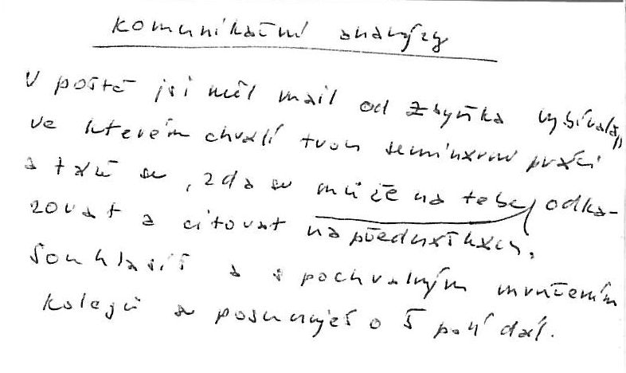
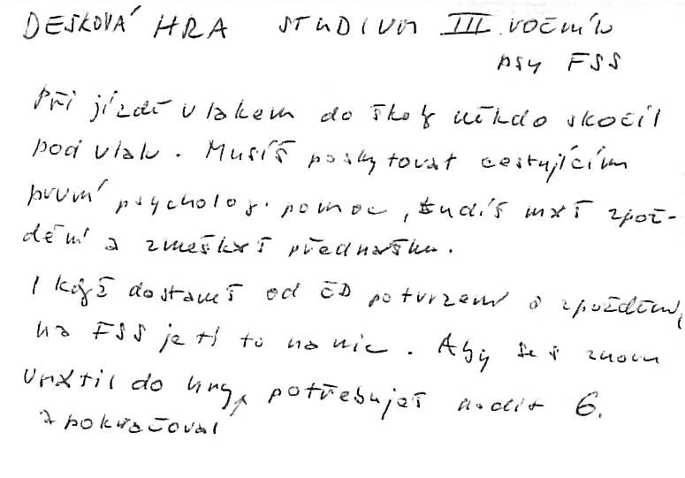
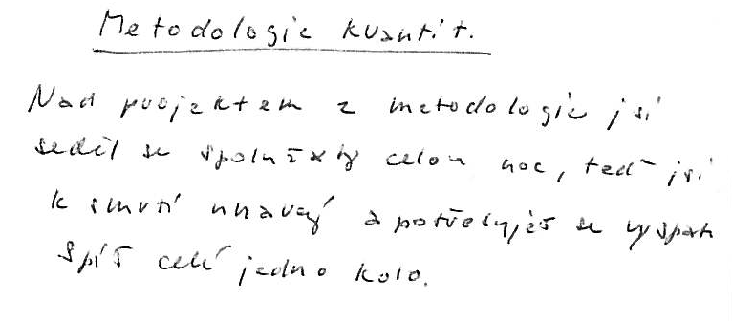
Ukázka III - Výsledky

Slide 77
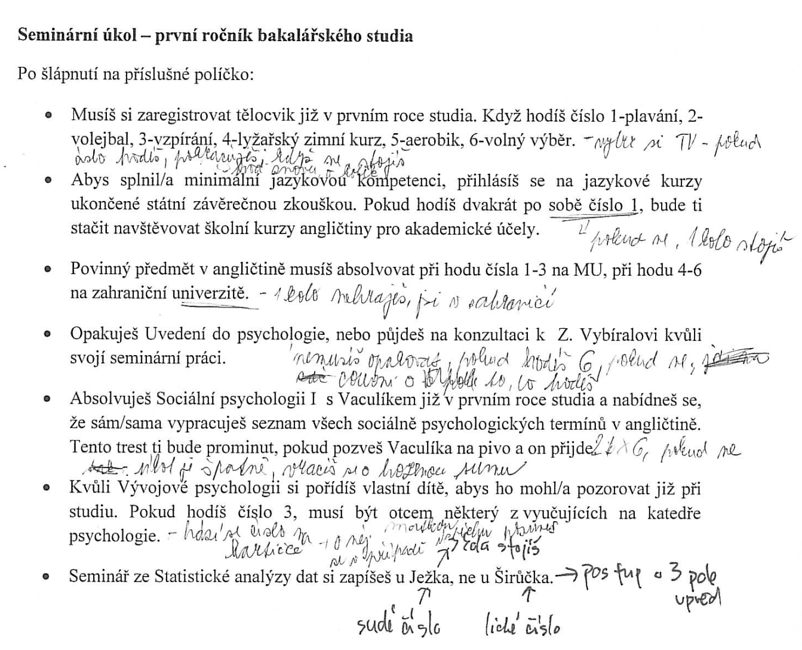
Ukázka V – Výsledky:
Skupina „1. ročník“

Slide 78
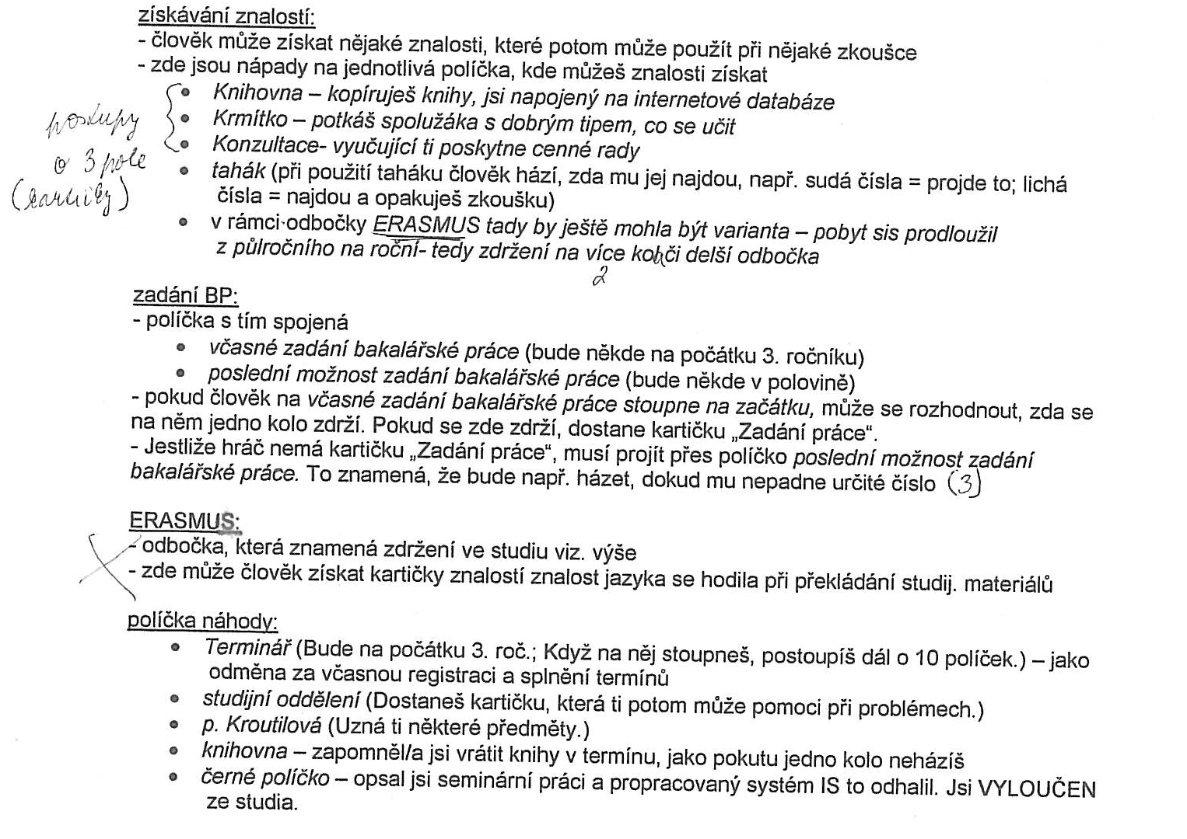
Ukázka VII. – Výsledky:
Skupina 3. ročník

Slide 79
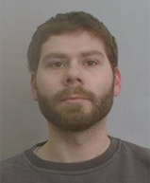
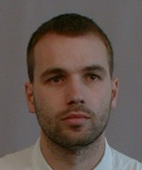
Ukázka IV – Výsledky:
Skupina Přijímačky, SZZ
5
3
Spirálové hrací pole, v něm dobré a špatné značky (např. usměvavý vs. mračící se panáček). Při stoupnutí na ně si hráč vylosuje buď z balíku karet, které mu pomohou, nebo naopak uškodí.
  Jednou z „pomáhajících“ karet je i „Kroutilová“ (sekretářka katedry), kterou si hráč nechává u sebe a pomáhá mu v nepříjemných situacích.
  Vylosovaná karta obsahuje vždy více úkolů, protože každý semestr je odlišný.
Přijímačky : Protože test SCIO je založený na náhodě, hráč hází kostkou, dokud mu nepadne 6 a může začít hrát ;)
Státní závěrečná zkouška
  Posledních 11 polí je označených jako „státnice“. Při šlápnutí na libovolné z nich se losuje karta ze speciálního balíku (viz níže). Jakmile člověk překoná toto „učení na státnice“, čeká ho samotná zkouška. Vylosuje si z balíku karet zkoušejících 4 zkoušející. Každá karta obsahuje fotku dané osoby (stáhnout z ISu), jméno, tituly, a zejména bodovou hodnotu. Hráč sečte bodovou hodnotu celé zkoušející komise, přičte postihy a odečte bonusy, které získal ve státnicových polích, a následně hodí čtyřmi kostkami. Hodí-li víc, než je součet, státnice udělal a vyhrál. Hodí-li stejně nebo méně, státnice neudělal, a opakuje je příští semestr – vrací se na poslední pole předchozího semestru.
  Seznam učitelů: Vybíral 5 Vaculík 5 Ježek 5 Řiháček 3 Šipula 4 Vančura 2 Smékal 1 Plaňava 2 Pavlíková 1 Štěpánková 4 Michalčáková 2 Macek 3 Čermák 3 Poledňová 1 Lacinová 2 Mareš 3
  Seznam úkolů:
    1. Nedal jsi poslední zkoušku, místo, aby ses učil na státnice, musíš se učit na ni, místo na státnice. Uber si 2 body.
    2. Den před obhajobou bakalářky pořád nemáš od svého oponenta posudek. Umři a vrať se o 5 polí zpět.
    3. Jsi pozadu s odevzdáváním bakalářky, nestíháš a přicházíš po termínu odevzdání. Máš-li kartu Kroutilová, je to v suchu, mile se na tebe usmála a převzala si od tebe ten tvůj výtvor. Nemáš-li kartu Kroutilová, je to v pytli, Kroutilová je nemocná a Vybíral se ti vysměje do tváře. Vrať se na start 3. ročníku.
    4. U obhajoby diplomky tě tak rozhodili, že druhý den u státnic nevíš, která bije. Odečti si 3 body.
    11. Tvoje státnicová komise je složená z těch, co miluješ, a hlavně oni tebe. Přičti si 2 body.
    12. Šrotil ses intenzivně, až jsi v den D zaspal a dobíháš s jazykem na vestě v oblečení, co vypadá, jako by ho v noci přežvýkal dobytek. Máš-li Kroutilovou, nic se neděje, jinak si odečti 2 body.
    13. V metodologii si vytáhneš diskurzivní analýzu nebo jiný nesmysl, o němž nikdo moc neví, co to je. Vaříš z vody. Odečti si 4 body.
    (… 39 možností celkem)

Slide 80
Zjištění (výběr)
Studenti jsou schopni reflektovat jak náročnost kurzů, tak i zvláštnosti učitelských osobností
Obsahy úkolů či situací mají reálný, ale i nadsazený základ
Reflektují i širší kontext vč. osobního života vyučujících
Diskusi navozuje jak příprava herního plánu a pomůcek, tak i reálná herní aktivita
Většina zúčastněných vnímá aktivitu jako přínosnou, vč. účastníků méně aktivních v procesu vzniku
Problémy reprezentované herními prvky lze se studenty snadno diskutovat

Slide 81
Zjištění (pokračování)
Popsaný postup je následně s úspěchem využit i v jiných edukačních kontextech (2. st. ZŠ, SŠ, VŠ)
  princip hry funguje, pravidla a úkoly jsou pochopitelně jiné

Slide 82
Literatura - výběr
Monografie a bulletiny na webu NÚV - http://www.nuov.cz/ae/publikace-vytvorene-v-projektu
Evaluační nástroje na portálu evaluačních nástrojů http://evaluacninastroje.rvp.cz/
Web a sborníky na http://www.klima.pedagogika.cz
RÝDL, Karel. Kvalita a hodnocení ve vzdělávání: Výkladový slovník [online]. Praha: NÚOV [2010] [vid. 18. 7. 2011]. Dostupné z: http://slovnik.evaluacninastroje.cz/
POL, M. a kol. Kultura školy. Brno: Vydavatelství Masarykovy univerzity v Brně, 2005.
Nedopručené a podezřelé metody jako Barvy školy, Socioklima aj. A některé nepodařené mnografie…
https://www.phil.muni.cz/journals/index.php/studia-paedagogica/article/view/132

Slide 83
Další zroje
Podcasty
  Hovory z kabinetu
    https://podcasters.spotify.com/pod/show/daniel-prau017e341k/episodes/11-Jana-Blake---se-koln-psycholokou-nejen-o-empatii--ikan-a-duevnm-zdrav-edv04r/a-a2602ic
    https://podcasters.spotify.com/pod/show/daniel-prau017e341k/episodes/33---Marie-Gottfriedov---Kad-by-se-ml-ve-kole-ctit-vtan-e2bstbq/a-aajth81
Pořady ČT
  Ochránce (negativní příklady) https://www.ceskatelevize.cz/porady/12003187354-ochrance/
  Jak se dělá dobrá škola (pozitivní příklady) https://www.ceskatelevize.cz/porady/13743448133-jak-se-dela-dobra-skola/
Weby
  https://www.prahaskolska.eu/marketa-popelarova-ucitele-by-meli-umet-vytvaret-pro-zaky-bezpecne-prostredi/
  https://clanky.rvp.cz/clanek/k/z/17293/SKOLA-JAKO-OCHRANUJICI-PROSTREDI.html
  https://www.coneviteoskole.cz/jak-na-bezpecne-prostredi-ve-tride/
  https://www.eduin.cz/clanky/bezpecne-prostredi-ve-skole-zaci-se-k-sobe-chovaji-tak-jak-to-vidi-u-ucitelu/
  https://www.facebook.com/nevypustdusi/
  https://nevypustdusi.cz/infografika/?type=ucitele

Slide 84

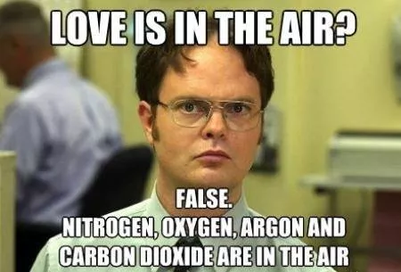
Subkultury (mluvíte jazykem jejich kmene?)
  Proč se tématem zabývat
    Často v podobě (pop)kulturních odkazů, používání příměrů z oblíbených seriálů atd.
    Dobře využitelné při úpravě výukového obsahu (a zvýšení motivace) či při reflexi učiva / výuky
    Příklad práce s částí obsahu – memy https://padlet.com/foramencranialis/esk-pedagogick-galerie-memes-ukk54gtg9hmojuy
  Zdroje EdSci např. zde nebo zde; případně v knize SMOLÍK, J. Subkultury mládeže. Uvedení do problematiky. Praha: Grada, 2010). Nebo https://www.ceskatelevize.cz/porady/10727240820-kmeny/
  Stručná sociologická definice - https://encyklopedie.soc.cas.cz/w/Subkultura_ml%C3%A1de%C5%BEe

Slide 85

Reflexe, supervize
Nutnou součástí práce s lidmi

